Slide 2

Объясняющие переменные(Набор1)
'Data‘ – временные отметки (в 2017 году),
'Потребление‘ – потребление электроэнергии,
'Ставка‘ – ставка, к фактическому почасовому объёму покупки ,
'Te‘ - температура,
'U ‘ – относительная влажность,
'Рабочий/Выходной‘ – рабочий или выходной день(1-рабочий, 0 – выходной),
'КвадратТемпературы‘ – квадрат температуры,
'Тренд‘ – номер часа на временном интервале,
'СтавкаМощн‘ – ставка за мощность,
'Месяц‘ - значения месяца( от 1 до 12),
'Ставка(t-1)‘ – экспоненциально-сглаженная ставка,
'0', '1', '2', '3', '4', '5', '6', '7', '8', '9', '10', '11', '12', '13', '14', '15', '16', '17', '18', '19', '20', '21', '22', '23‘ – значения часа (в сутках),
'M', 'T', 'W', 'Th', 'F', 'Sa', 'Su‘ – значения дня(в неделе),
'Sunrise', 'Sunset', 'Daylength’ – значения восхода/заката/длинна дня.

Slide 3

Объясняющие переменные(Набор2)
'Data‘ – временные отметки (в 2017 году),
'Потребление‘ – потребление электроэнергии,
'Ставка‘ – ставка, к фактическому почасовому объёму покупки ,
'Te‘ - температура,
'U ‘ – относительная влажность,
'Рабочий/Выходной‘ – рабочий или выходной день(1-рабочий, 0 – выходной),
'КвадратТемпературы‘ – квадрат температуры,
'Тренд‘ – номер часа на временном интервале,
'Месяц‘ - значения месяца( от 1 до 12),
'Ставка(t-1)‘ – экспоненциально-сглаженная ставка,
'0', '1', '2', '3', '4', '5', '6', '7', '8', '9', '10', '11', '12', '13', '14', '15', '16', '17', '18', '19', '20', '21', '22', '23‘ – значения часа (в сутках),
'M', 'T', 'W', 'Th', 'F', 'Sa', 'Su‘ – значения дня(в неделе),;

Slide 4
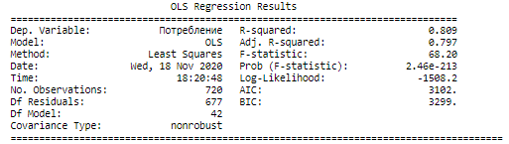
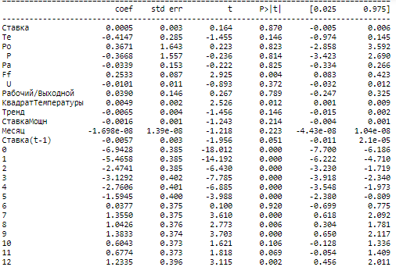
Регрессионная модель(Июнь) Набор1
Модель Июня 2017года(МНК)

Slide 5
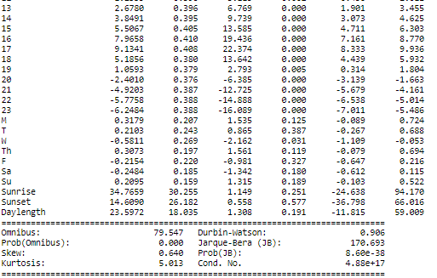
Регрессионная модель(Июнь) Набор1
Модель Июня 2017года(МНК)

Slide 6
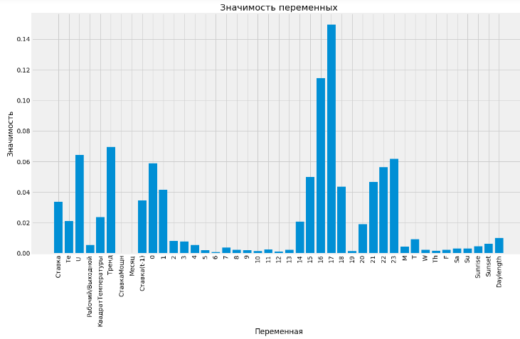
Значимость переменных(Июнь) Набор1
Анализ RandomForest

Slide 7
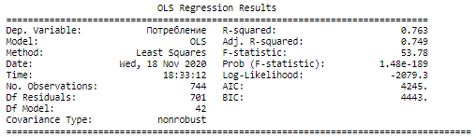
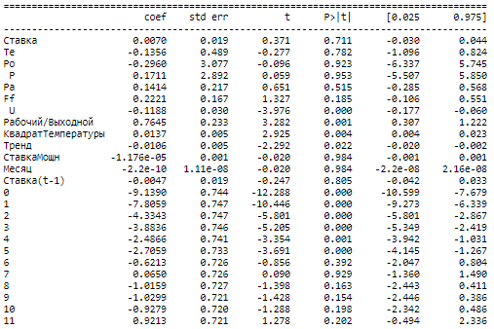
Регрессионная модель(Декабрь) Набор1
Модель декабря 2017года(МНК)

Slide 8
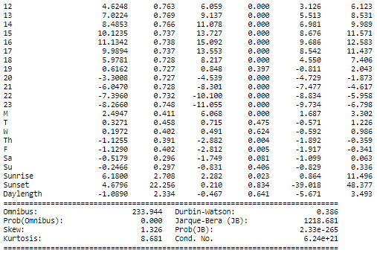
Регрессионная модель(Декабрь) Набор1
Модель Декабря 2017года(МНК)

Slide 9
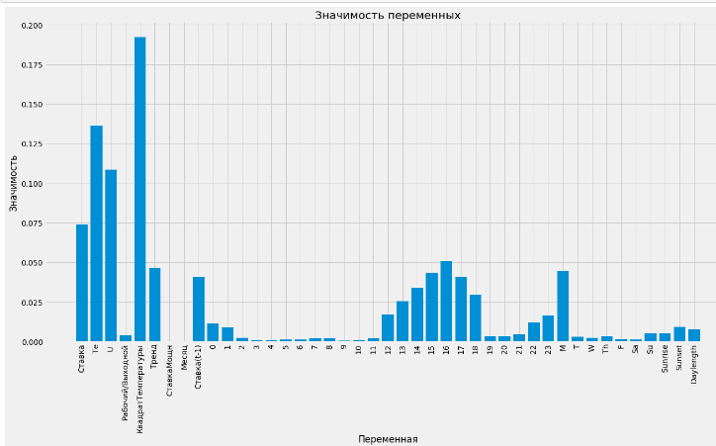
Значимость переменных(Декабрь) Набор1
Анализ RandomForest

Slide 10
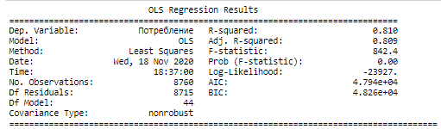
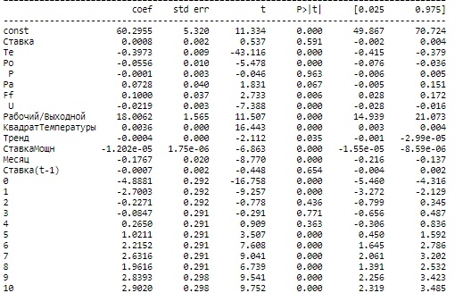
Регрессионная модель(Год) Набор1

Slide 11
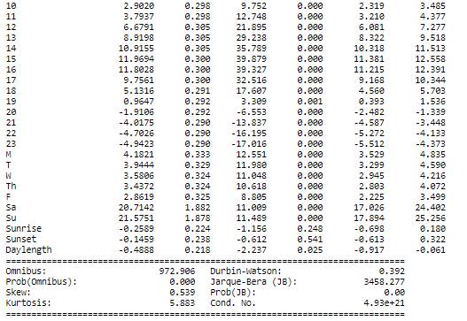
Регрессионная модель(Год) Набор1

Slide 12
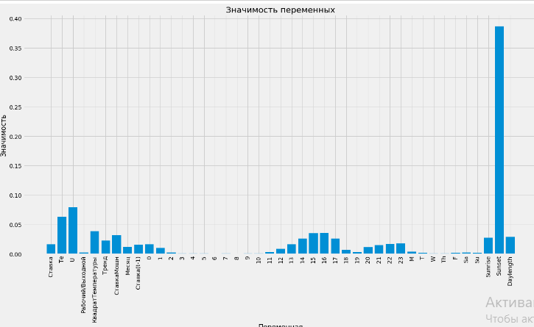
Значимость переменных(Год) Набор 1

Slide 13
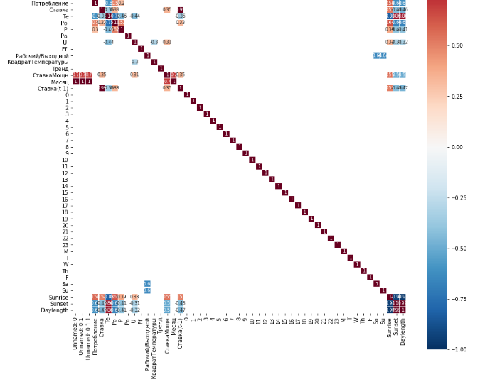

Slide 14
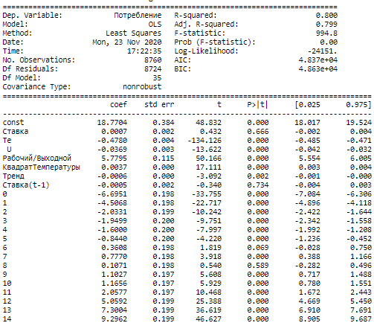
Регрессионная модель(Год) Набор2

Slide 15
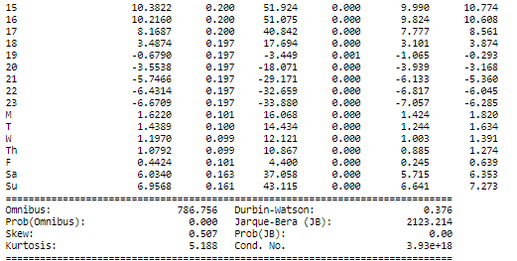
Регрессионная модель(Год) Набор2

Slide 16
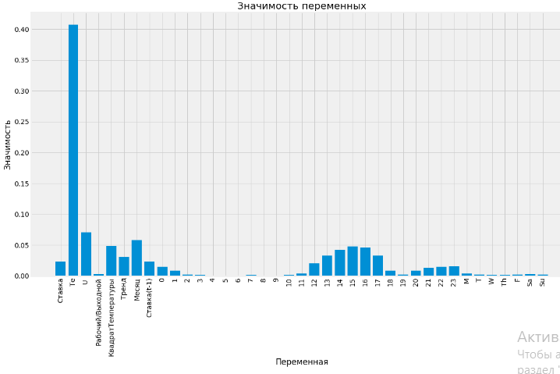
Значимость переменных(Год) Набор 2

Slide 17
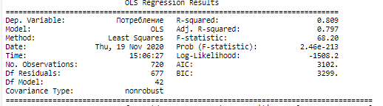
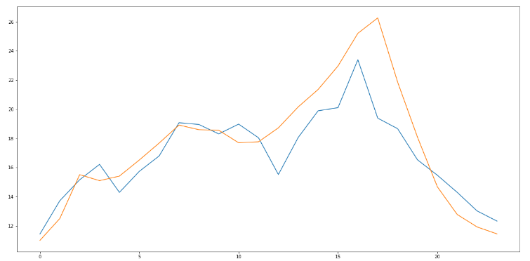
Прогнозирование(Время обучения – месяц Июнь) Набор 1
Время обучения: Июнь
Прогноз на 2017-06-30
Модель Июнь:
Точность: 91.37%.

Slide 18
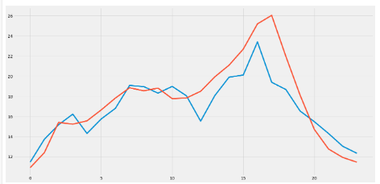
Прогнозирование(Время обучения – месяц Июнь) Набор 2
Время обучения: Июнь
Прогноз на 2017-06-30
Точность: 91.45%.

Slide 19
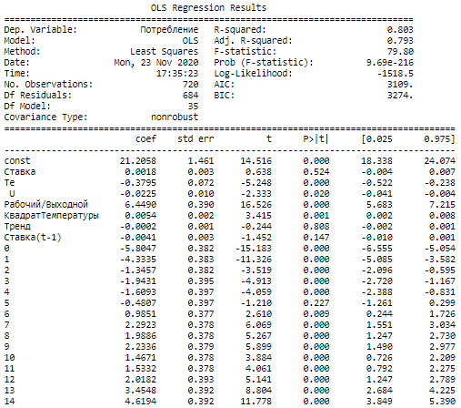

Slide 20
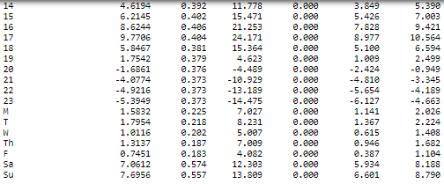


Slide 21
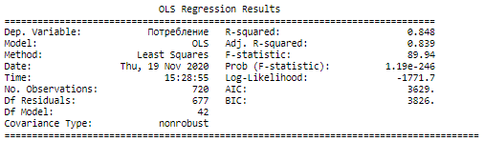
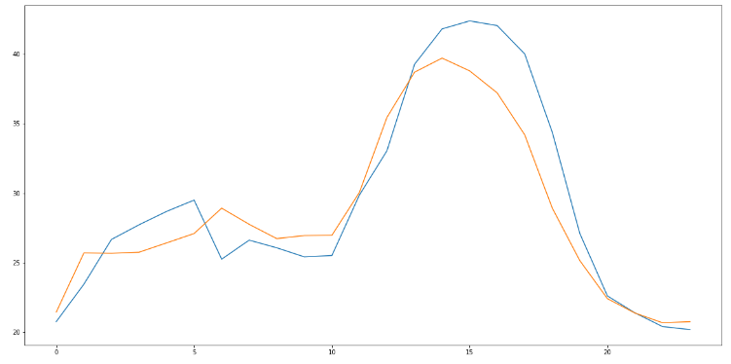
Прогнозирование(Время обучения – месяц Ноябрь) Набор1
Время обучения: Ноябрь
Прогноз на 2017-12-01
Модель Ноябрь:
Точность: 93.76%.

Slide 22
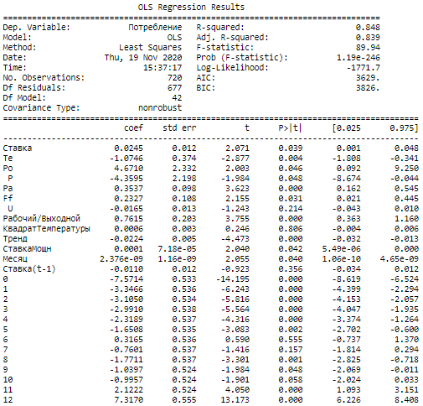
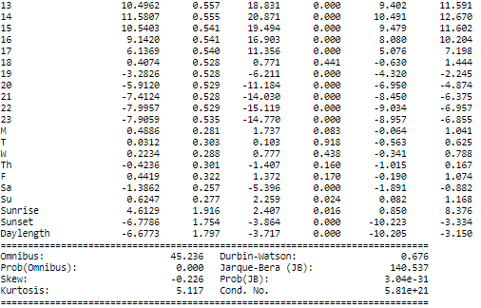
Модель Ноябрь Набор1

Slide 23
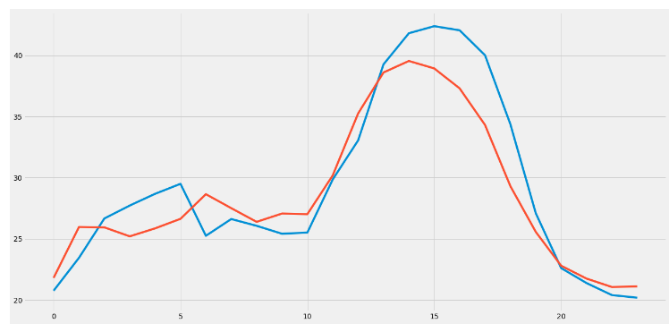
Прогнозирование(Время обучения – месяц Ноябрь) Набор2
Время обучения: Ноябрь
Прогноз на 2017-12-01
Точность: 93.46%.

Slide 24
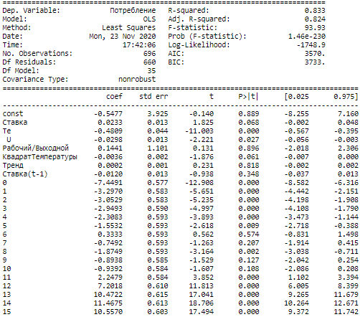
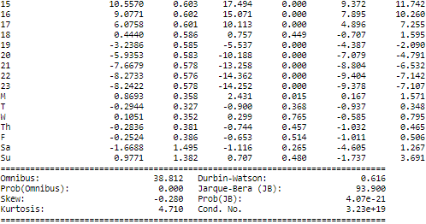

Slide 25
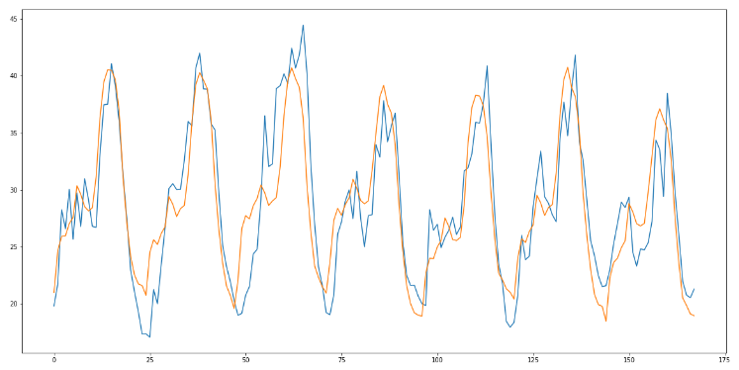
Прогнозирование(Время обучения – месяц Ноябрь) Набор1
Время обучения: Ноябрь
Прогноз на неделю 12-01 - 12-07
Точность: 90.5%.

Slide 26
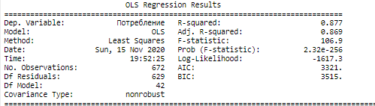
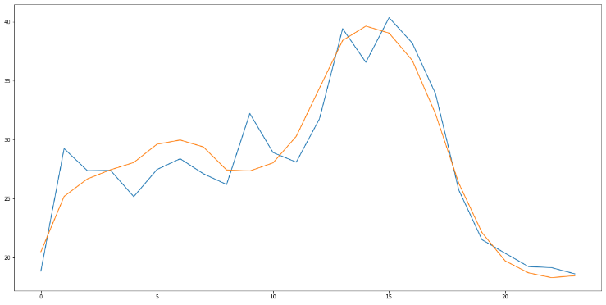
Прогнозирование(Время обучения – месяц Февраль)Набор1
Модель февраля:
Время обучения
2017-02-01 00:00:00 - 2017-02-28 00:00:00
Прогноз на 2017-02-28
Синий – действительные
значения потребления
Оранжевый - прогноз
Точность: 94.3 %.

Slide 27
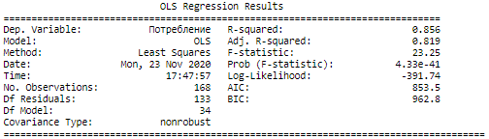
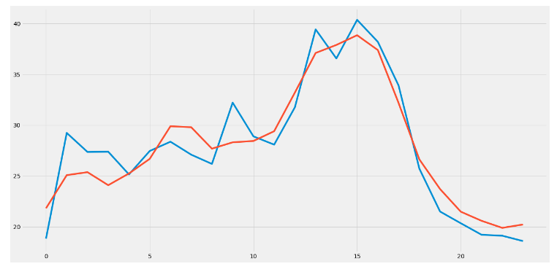
Прогнозирование(Время обучения – месяц Февраль)Набор2
Модель февраля:
Время обучения
2017-02-01 00:00:00 - 2017-02-28 00:00:00
Прогноз на 2017-02-28
Синий – действительные
значения потребления
Оранжевый - прогноз
Точность: 93.49%.

Slide 28
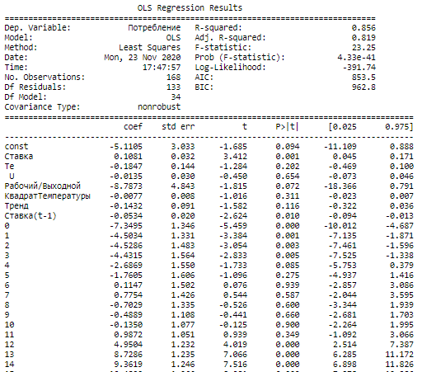
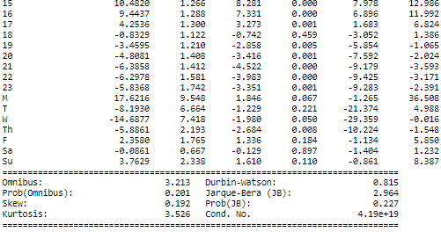
Модель Февраль Набор2

Slide 29
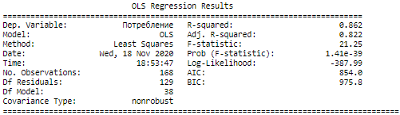
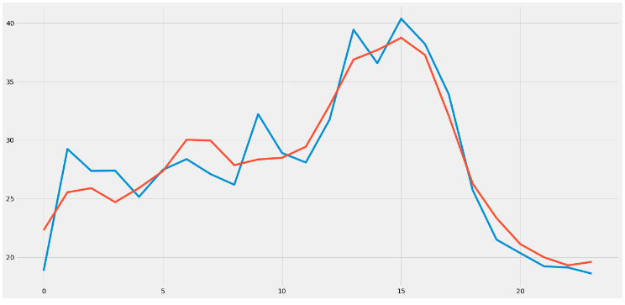
Прогнозирование(Время обучения - неделя) Набор1
Модель недели февраля:
Время обучения: Неделя
Прогноз на 2017-02-28
Синий – действительные
значения потребления
Оранжевый - прогноз
Точность: 94.14%.

Slide 30
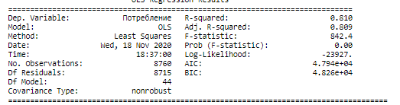
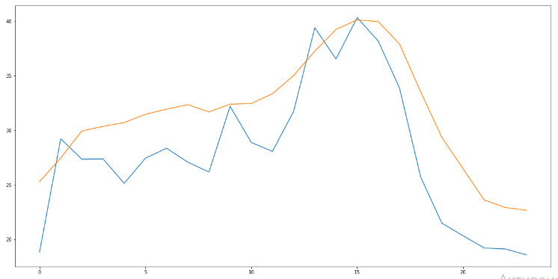
Прогнозирование(время обучения - год) Набор1
Модель год:
Время обучения: год
Прогноз на 2017-02-28
Синий – действительные
значения потребления
Оранжевый - прогноз
Точность: 83.98 %.

Slide 31
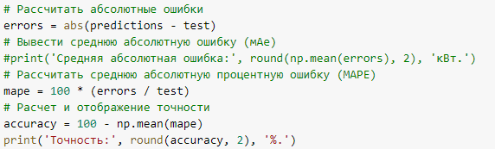
Модели машинного обучения
Для сравнения, рассмотрим следующие модели:
LSTM
RandomForest
Расчет ошибки прогнозирования:
Где,
Predictions – предсказанные данные
Test – реальные значения

Slide 32
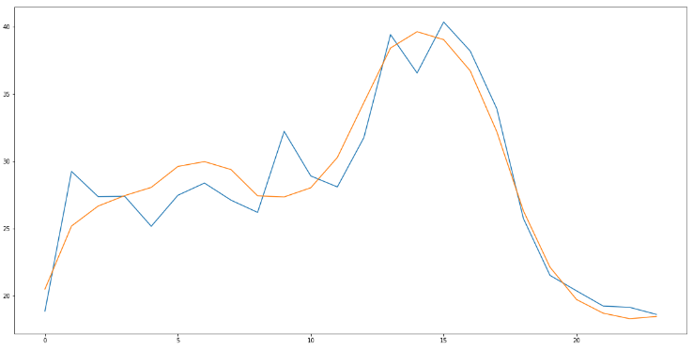
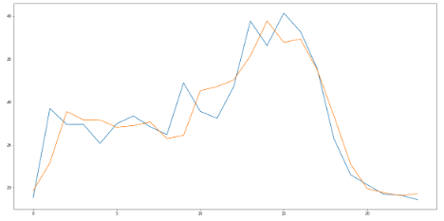
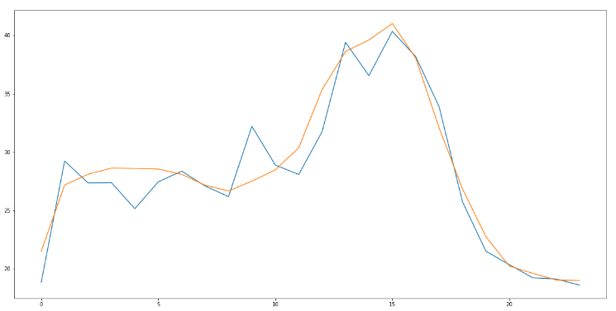
Модели машинного обучения
Время обучения:
2017-02-01 00:00:00 - 2017-02-28 00:00:00
Прогноз на 2017-02-28:
Синий – действительные значения потребления
Оранжевый - прогноз
OLS (МНК) Точность: 94.3 %.
LSTM Точность: 94.15 %.
RandomForest Точность: 95.1 %

